Slide 1

Презентация · Информатика
Алгоритмы и блок-схемы
Познакомимся с понятием алгоритма, его свойствами, способами записи и основными типами алгоритмов на примерах.
Аудитория
Для учащихся 9 классов
Notes:
Здравствуйте! Сегодня мы начинаем тему «Алгоритмы и блок-схемы». Это основа программирования и логического мышления. Мы разберём, что такое алгоритм, какие у него свойства, как его можно записать, и рассмотрим три основные конструкции: линейную, разветвляющуюся и циклическую. На примерах станет понятно, как это работает. Поехали!

Slide 2

Определение
Алгоритм и его свойства
Алгоритм — конечная последовательность действий для решения задачи.
Дискретность — алгоритм разбит на отдельные последовательные шаги.
Детерминированность — каждый шаг определён строго однозначно.
Результативность — за конечное число шагов получается результат.
Массовость — алгоритм применим к целому классу исходных данных.
Понятность — запись понятна исполнителю: человеку или машине.
Notes:
Давайте разберёмся, что такое алгоритм. Алгоритм — это чёткая последовательность действий, которая ведёт нас к решению задачи. У алгоритма есть пять ключевых свойств. Первое — дискретность: каждый шаг отделён от другого. Второе — детерминированность: шаг выполняется однозначно, никаких двусмысленностей. Третье — результативность: мы обязательно получим результат за конечное время. Четвёртое — массовость: алгоритм работает не для одного случая, а для целого класса задач. И пятое — понятность: запись должна быть понятна исполнителю. Эти свойства важны, чтобы алгоритм можно было выполнить на компьютере. А теперь посмотрим, как записывают алгоритмы.

Slide 3
Способы записи
Способы записи алгоритмов
01
02
Словесный
Графический (блок-схема)
Описание алгоритма на естественном языке с использованием формальных фраз
Изображение алгоритма с помощью геометрических фигур и стрелок
03
04
Псевдокод
Программный код
Запись алгоритма на формальном языке, близком к программированию, но без строгих синтаксических правил
Реализация алгоритма на конкретном языке программирования (Python, C++, Java)
Notes:
Итак, мы знаем, что такое алгоритм и его свойства. Теперь посмотрим, как можно записать алгоритм. Существует четыре основных способа. Первый — словесный, это описание шагов словами. Второй — графический, или блок-схема, когда мы рисуем фигуры и стрелки. Третий — псевдокод, нечто среднее между человеческим языком и кодом. И четвёртый — программный код на реальном языке, таком как Python. Каждый способ удобен в своей ситуации.

Slide 4
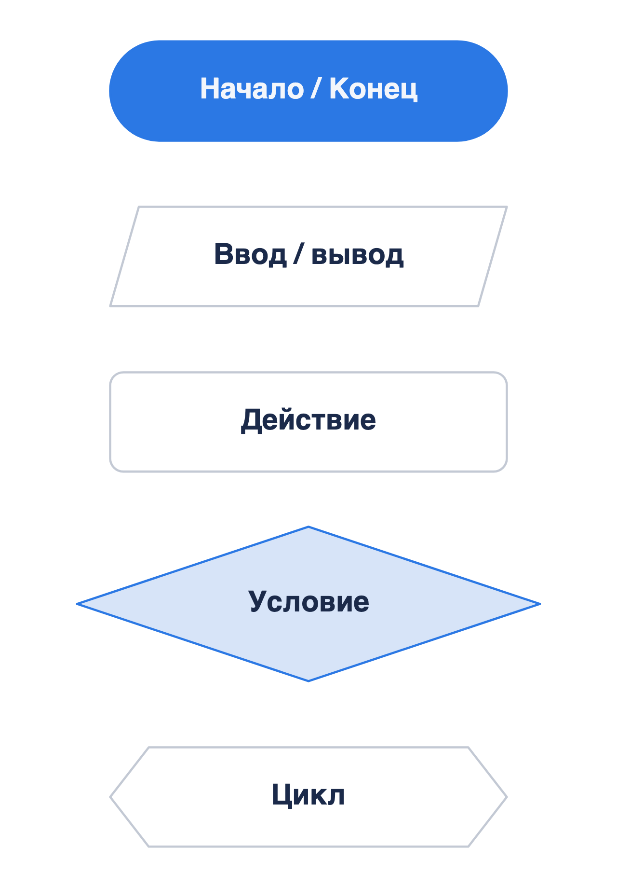
Основы алгоритмизации
Элементы блок-схем
Основные графические блоки: • Овал — начало и конец алгоритма • Прямоугольник — выполнение действия • Ромб — проверка условия • Параллелограмм — ввод/вывод данных • Шестиугольник — организация цикла
Каждый блок имеет строго определённое значение, что позволяет однозначно читать алгоритм.
Notes:
Посмотрите на схему. Это основные элементы блок-схемы. Овал обозначает начало или конец программы. Прямоугольник — это любое действие, например, присваивание. Ромб — условие, от которого зависит дальнейший путь. Параллелограмм используется для ввода или вывода данных. А шестиугольник — для организации цикла. Запомните эти фигуры: они — азбука любого алгоритма.

Slide 5


Линейный алгоритм. Пример
1
2
3
Ввод данных
Вычисление площади
Вывод результата
Пользователь вводит длину и ширину прямоугольника
Площадь = длина × ширина
На экран выводится вычисленная площадь
Notes:
Линейный алгоритм — это алгоритм, в котором действия выполняются строго одно за другим, без условий и повторений. Рассмотрим пример: вычисление площади прямоугольника. Сначала мы вводим длину и ширину, затем умножаем их, получая площадь, и наконец выводим результат на экран. Каждый шаг следует после предыдущего, и порядок не меняется. Это основа для понимания более сложных алгоритмов.

Slide 6
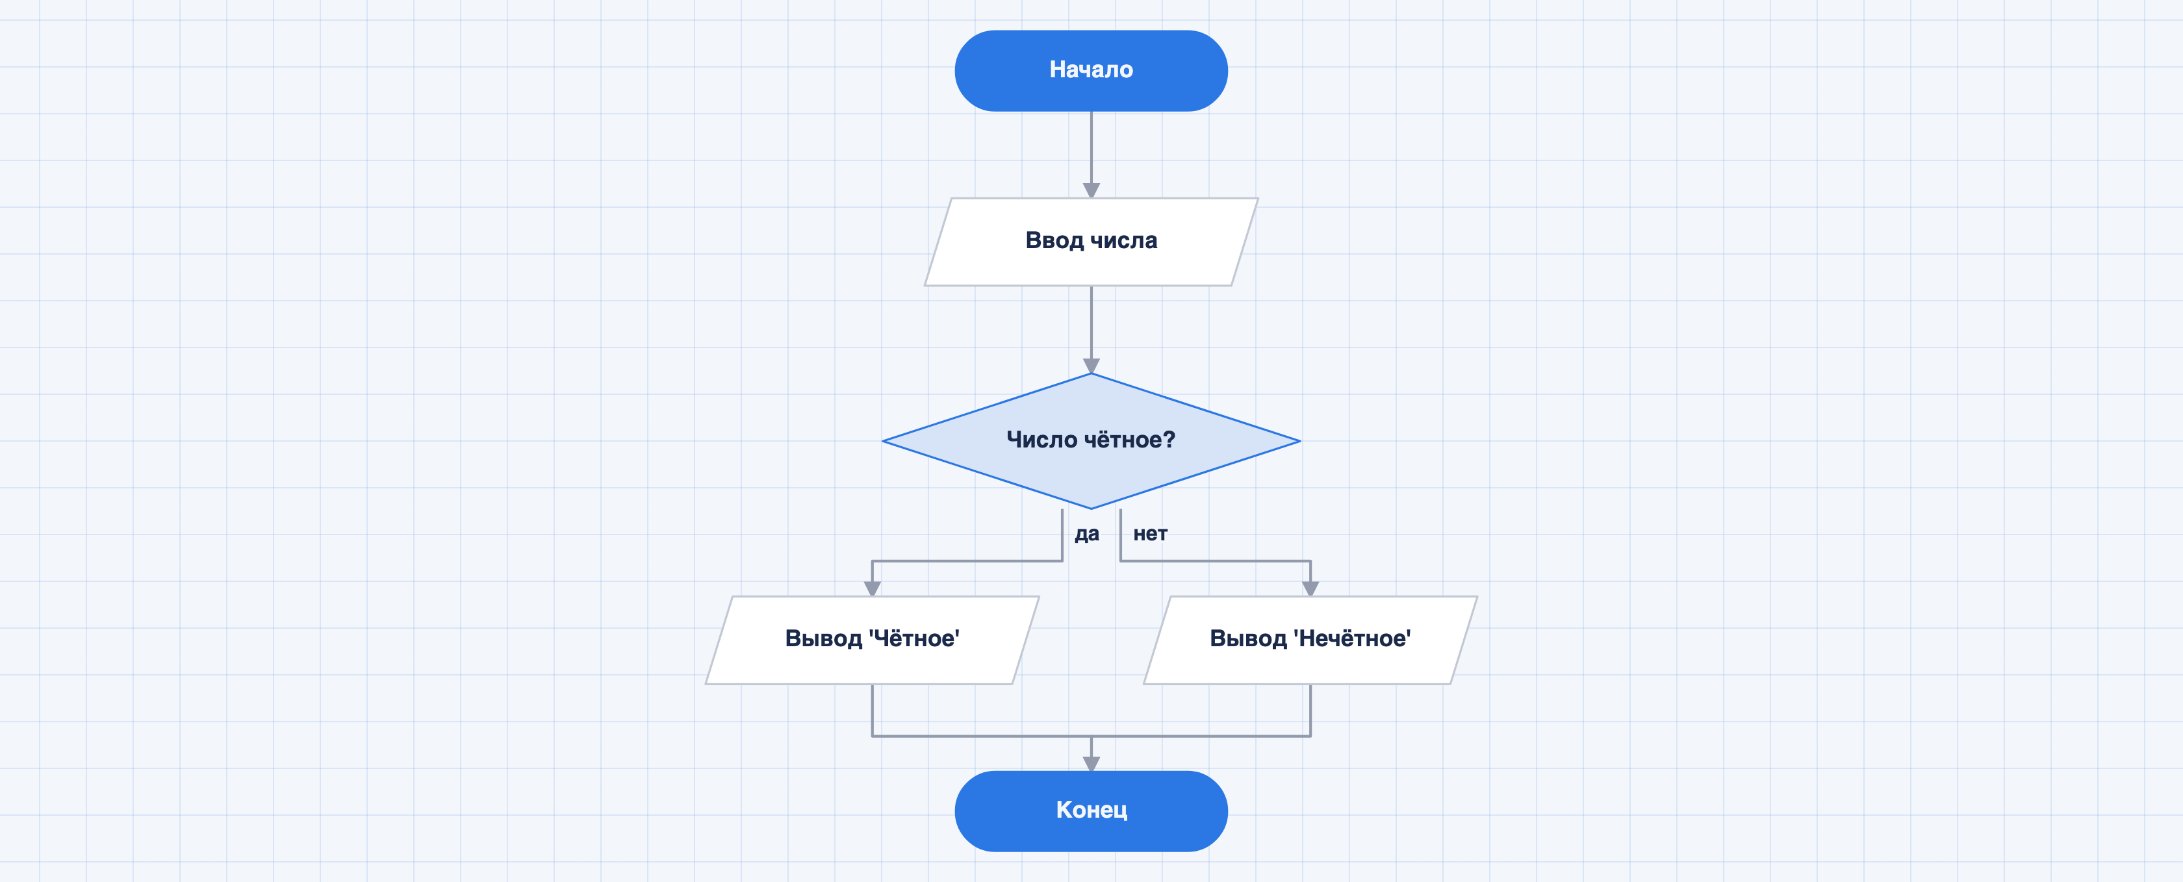
Разветвляющийся алгоритм
Проверка чётности числа
Условие — это логическое выражение, которое может быть истинным или ложным.
Notes:
Теперь рассмотрим разветвляющийся алгоритм на конкретном примере. Допустим, нам нужно проверить, является ли введённое число чётным. Сначала мы вводим число. Затем ставим условие: если число делится на 2 без остатка — оно чётное. В этом случае мы выводим сообщение «Чётное» и завершаем алгоритм. Если же нет — выводим «Нечётное» и тоже завершаем. Как видите, алгоритм разветвляется на два пути в зависимости от результата проверки условия. Такие алгоритмы позволяют принимать решения и обрабатывать разные ситуации.

Slide 7
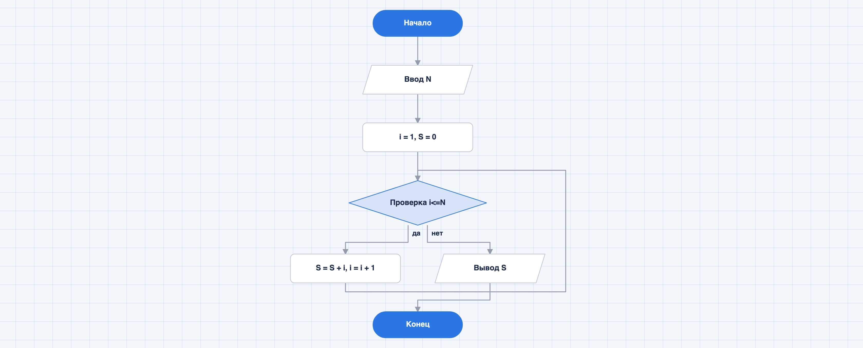
Циклический алгоритм
Сумма чисел от 1 до N
Цикл выполняется N раз, после чего выводится итоговая сумма.
Notes:
А теперь посмотрим на циклический алгоритм на примере вычисления суммы чисел от 1 до N. Сначала мы задаем начальные значения: сумма равна нулю, счетчик равен единице. Затем мы проверяем, не превысил ли счетчик N. Если нет, мы добавляем текущее значение счетчика к сумме, увеличиваем счетчик на единицу и снова проверяем условие. Так повторяется, пока счетчик не станет больше N. Когда условие перестает выполняться, мы выводим полученную сумму и завершаем алгоритм. Этот пример наглядно показывает, как работает цикл с предусловием. В блок-схеме мы видим стрелку, возвращающую нас к проверке условия, что и обеспечивает повторение.

Slide 8

Примеры из жизни
Алгоритмы вокруг нас
Алгоритмы встречаются повсюду: кулинарный рецепт, инструкция по сборке мебели, расписание дня. Они помогают структурировать действия и достигать результата шаг за шагом.
Даже утренний кофе — это алгоритм!
Notes:
Ребята, задумывались ли вы, что алгоритмы окружают нас не только в компьютерах, но и в обычной жизни? Например, когда вы готовите бутерброд — вы выполняете последовательность шагов: взять хлеб, намазать масло, положить колбасу. Это и есть алгоритм! Или сборка мебели по инструкции — тоже алгоритм. Даже ваше расписание дня — это циклический алгоритм. Понимание этого помогает нам лучше структурировать свои дела и решать задачи эффективнее. Так что алгоритмы — это не просто тема урока, а важный инструмент в повседневности.

Slide 9
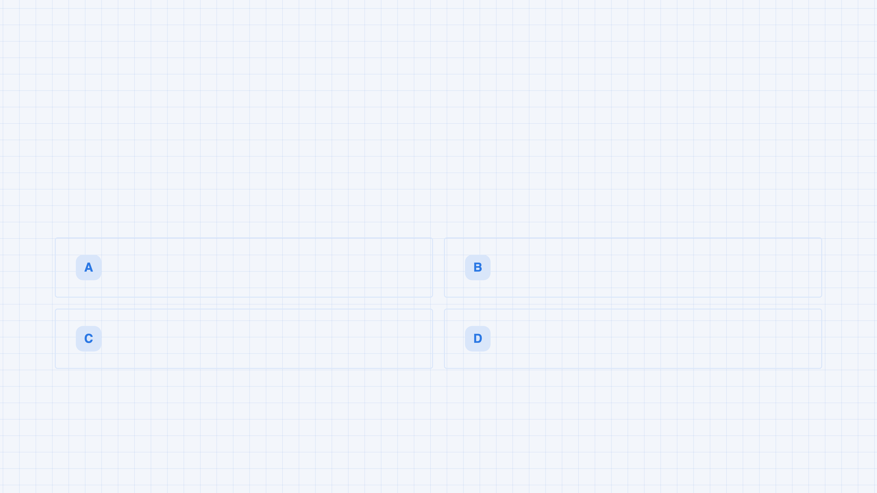
Вопрос 1
Какое из перечисленных свойств НЕ является свойством алгоритма?
Дискретность
Результативность
Массовость
Случайность
Notes:
Ребята, давайте проверим, как вы запомнили свойства алгоритмов. На слайде вопрос: какое из свойств НЕ является свойством алгоритма? Вспомните, мы говорили о дискретности, результативности, массовости, определённости и других. Один из вариантов лишний. Подумайте и поднимите руку с номером правильного ответа. После обсуждения перейдём к следующему вопросу.

Slide 10

Заключение
Итог
01
Алгоритм
Чёткая последовательность действий для достижения цели
Повторим ключевые понятия темы
02
Свойства алгоритма
Дискретность, детерминированность, результативность, массовость, понятность
03
Способы записи
Словесный, псевдокод, блок-схема
04
Линейная конструкция
Действия выполняются последовательно
05
Разветвляющаяся
Выбор пути в зависимости от условия
06
Циклическая
Повторение действий до выполнения условия
Notes:
Итак, давайте подведём итог. Мы узнали, что алгоритм — это чёткая последовательность действий, обладающая свойствами дискретности, конечности, определённости, результативности и массовости. Записывать алгоритмы можно разными способами, включая блок-схемы. Познакомились с тремя основными конструкциями: линейной, разветвляющейся и циклической. Блок-схемы помогают наглядно представить алгоритм. Эти знания пригодятся вам в дальнейшем изучении информатики.

